Slide 1


מאב־טיפוס למוצר: יסודות טכנולוגיים לפיתוח בעזרת בינה מלאכותית
מדריך להבנת מה שקורה מאחורי הקלעים כשבונים אפליקציה מתפקדת בעזרת כלי Vibe Coding.

Slide 2
מטרות השיעור
חיבור בין הרעיון למוצר
הבנת המעבר מאב־טיפוס בעזרת מודלי שפה לפרסום אפליקציה בכלים כגון Base44, Lovable ו־Bolt.
היכרות עם מושגי היסוד
הבנת התפקיד של צד השרת, מסדי נתונים וממשקי API גם ללא ניסיון בפיתוח.
עבודה נכונה ואחראית
היכרות עם הדברים שחשוב לבדוק כשבונים בעזרת כלי Vibe Coding.
בסיום השיעור תבינו איך אפליקציות פועלות באינטרנט, היכן נשמר המידע ואיך שירותי API מוסיפים יכולות.

Slide 3
נושאי השיעור
תזכורת קצרה: מהו אב־טיפוס?
מדוע אב־טיפוס לבדו לא תמיד מספיק
מושגי יסוד בפיתוח
  כיצד אתר פועל: ממשק, צד שרת, אירוח ותקשורת בין לקוח לשרת
  כיצד מסדי נתונים שומרים את המידע
  חיבור לשירותים קיימים באמצעות API

Slide 4
תזכורת: מהו אב־טיפוס?
אב־טיפוס הוא גרסה ראשונית ופשוטה של מוצר, לבדיקת רעיונות, תכונות ותהליכים לפני פיתוח מלא.
מטרות אב־הטיפוס:
בחינת הרעיון עם משתמשים אמיתיים
קבלת משוב מוקדם לפני השקעה מלאה
שיפור מהיר של העיצוב, הלוגיקה או הממשק
המחשת הרעיון לשותפים או למשקיעים
למה זה חשוב?
פיתוח בעזרת בינה מלאכותית תלוי בהנחיות ובסבבי בדיקה ושיפור, ועשוי לעלות כסף. אב־טיפוס מאפשר לבדוק את הגישה לפני בנייה מלאה ולנצל טוב יותר את התקציב.

Slide 5
תזכורת: מהו אב־טיפוס?
מה אפשר לבדוק בעזרתו?
ניסוח הנחיות — בוחנים ניסוחים שונים כדי להגיע לתוצאה הרצויה.
בדיקות — משפרים רצפי הנחיות, סוגי קלט ואת אופן הצגת התוצאה.
השוואה בין חלופות — בוחנים רעיונות והנחיות ורואים את ההבדלים מיד.
משוב מהיר — משנים את ההדגמה בלי לשנות את צד השרת.

Slide 6
מדוע אב־טיפוס לא תמיד מספיק?
אב־טיפוס נועד לבדיקת הרעיון; הוא לא בהכרח מוצר מוכן לשימוש.
מגבלות אפשריות של הדגמה בסיסית בכלי בינה מלאכותית:
המידע לא נשמר בין כניסות
חלק מהלוגיקה מוצג כהדמיה ואינו ממומש
אין חיבור לשירותי אינטרנט אמיתיים
נדרשת מערכת זמינה ומתפקדת כאשר:
משתמשים אמיתיים מזינים מידע שצריך לשמור ולנהל.
רוצים להשיק כלי שכל הפעולות בו אכן עובדות, מעבר להצגת הממשק.

Slide 7
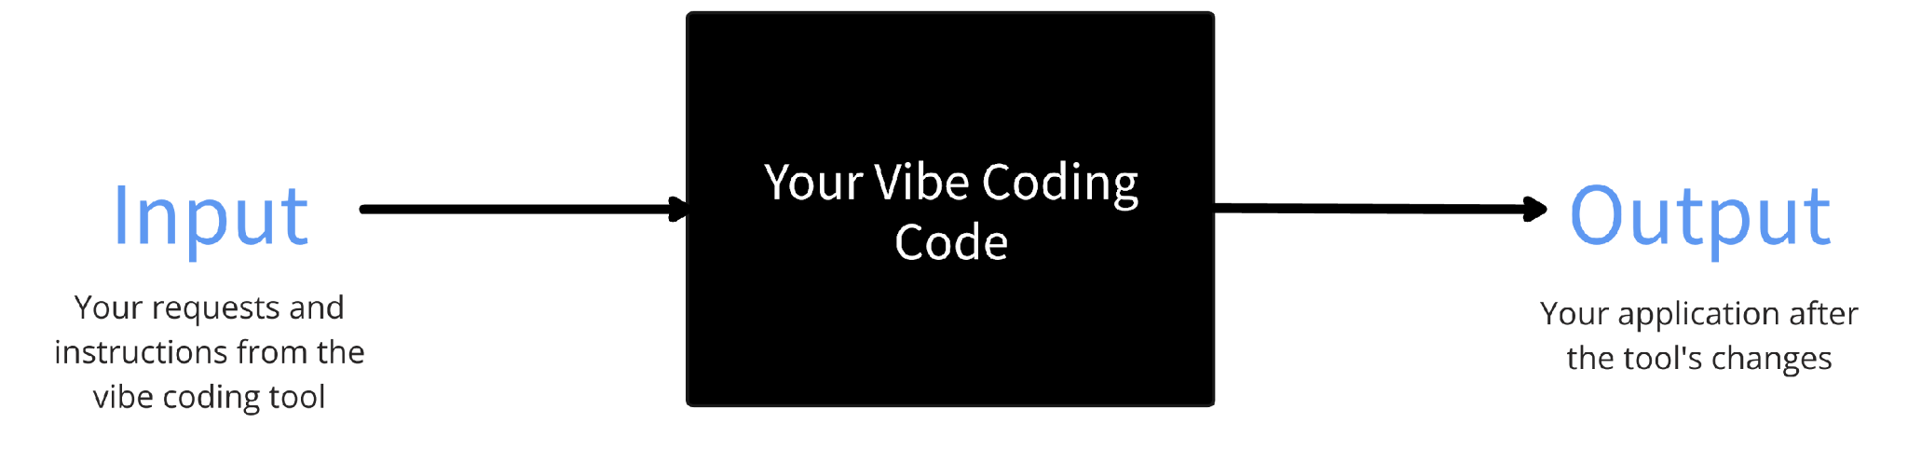
למה חשוב להכיר מושגים טכנולוגיים?
בפיתוח בעזרת בינה מלאכותית בוחנים לעיתים את המערכת כ״קופסה שחורה״: מזינים קלט ובודקים את הפלט.
הבנת מושגי היסוד עוזרת לתאר דרישות, לזהות תקלות ולבנות בצורה מושכלת ובטוחה יותר.

Slide 8
מושגי יסוד בפיתוח

Slide 9
כיצד אתר פועל — פיתוח ממשק וצד שרת

Slide 10
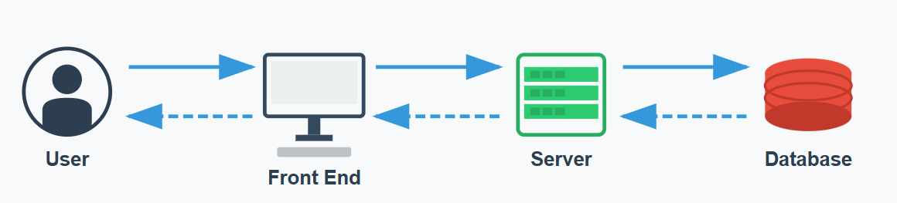
כיצד אתר פועל
משתמש: האדם שמשתמש באפליקציה או מבקר באתר.
ממשק המשתמש: המסכים, הכפתורים והטקסטים שהמשתמש רואה ומפעיל.
שרת: המחשב שמקבל בקשות ומריץ את לוגיקת צד השרת.
מסד נתונים: המקום שבו נשמר מידע כגון משתמשים ותוכן.
תקשורת לקוח–שרת: העברת בקשות ותשובות בין הממשק לצד השרת.
אירוח: התשתית שמאפשרת לגשת לאפליקציה דרך האינטרנט.

Slide 11
כיצד אתר פועל
פיתוח של הממשק וצד השרת
כלי Vibe Coding מסייעים לבנות ולחבר את הרכיבים הטכנולוגיים, כך שאפשר להתמקד במוצר ובאופן שבו משתמשים בו.

Slide 12



הממשק — מה שהמשתמש רואה
צד הלקוח כולל את מה שהמשתמש רואה ומפעיל בדפדפן. בדרך כלל הוא נבנה באמצעות HTML, CSS ו־JavaScript.
חוויית המשתמש — UX
ממשק המשתמש — UI
התחושה בזמן השימוש: האם האפליקציה מובנת ונעימה?
הרכיבים עצמם: כפתורים, טפסים, תמונות וסמלים.
האם ברור על מה ללחוץ? האם סדר הפעולות הגיוני?
חוויית המשתמש מתייחסת לתהליך השימוש כולו, מתחילתו ועד סופו.
ממשק מעוצב היטב מקל על הניווט ועל ביצוע הפעולות.
הקשר בין הממשק לחוויית המשתמש
ממשק יפה אך מבלבל פוגע בחוויית השימוש.
הבנת צורכי המשתמש משפיעה על עיצוב הממשק.
שניהם יחד קובעים עד כמה האפליקציה נוחה לשימוש.
בכלי Vibe Coding מתארים את הממשק הרצוי באמצעות הנחיות.

Slide 13
הממשק — מה שהמשתמש רואה
אב־הטיפוס שבנינו בעזרת מודלי השפה
הדגים בעיקר את הממשק.
כאשר נדרשים עיבוד מוגן ונתונים משותפים, מוסיפים צד שרת ומחברים אותו לממשק.

Slide 14




צד השרת — מאחורי הקלעים
צד השרת מטפל בלוגיקה ובעיבוד של בקשות. כשמשתמש מבצע פעולה, הוא קובע מה לעשות בעקבותיה.
פעולת המשתמש
עיבוד בצד השרת
שמירת מידע
תשובה למשתמש
המשתמש ממלא טופס או לוחץ על כפתור באתר.
הלוגיקה קובעת כיצד לטפל בבקשה:
שומרים או שולפים מידע לפי הצורך.
המשתמש רואה את תוצאת הפעולה.
לשמור מידע?
לשלוח אישור?
להציג עמוד אחר?
דימוי למסעדה: צד השרת הוא המטבח, הממשק הוא אזור הסועדים וממשק ה־API הוא התפריט.
הסועדים בוחרים מתוך התפריט ורואים את התוצאה; ההכנה מתבצעת במטבח, מאחורי הקלעים.

Slide 15

אירוח — היכן האפליקציה פועלת?
אירוח הוא התשתית שבה נמצאים קובצי האפליקציה ורכיביה, כך שאפשר לגשת אליהם דרך האינטרנט.
דימוי: המבנה שבו מאוחסנים קובצי האפליקציה.
איך זה עובד בכלי פיתוח בעזרת בינה מלאכותית?
פלטפורמות כגון Base44 ו־Lovable מספקות אפשרויות אירוח כחלק מהשירות.
לאחר פרסום באמצעות Deploy או Publish מתקבלת כתובת אינטרנט לאפליקציה.
משתמשים יכולים לגשת לאפליקציית הווב דרך האינטרנט.

Slide 16




תקשורת בין לקוח לשרת
תקשורת לקוח–שרת היא העברת המידע בין הממשק לבין צד השרת.
מה קורה כשמבצעים פעולה באתר?
בקשת הלקוח
עיבוד בשרת
תשובת השרת
עדכון הממשק
הדפדפן שולח בקשה לשרת בעקבות פעולה, למשל לחיצה על כפתור שליחה.
השרת מקבל את הבקשה ומפעיל את הלוגיקה המתאימה.
השרת מחזיר מידע, תוכן מעודכן או אישור על הפעולה.
הדפדפן מציג את המידע החדש או את אישור הפעולה.
כלי Vibe Coding יכולים לבנות את התהליך לפי ההנחיות שלכם. עדיין צריך לבדוק שהפעולות והנתונים עוברים כמתוכנן.

Slide 17

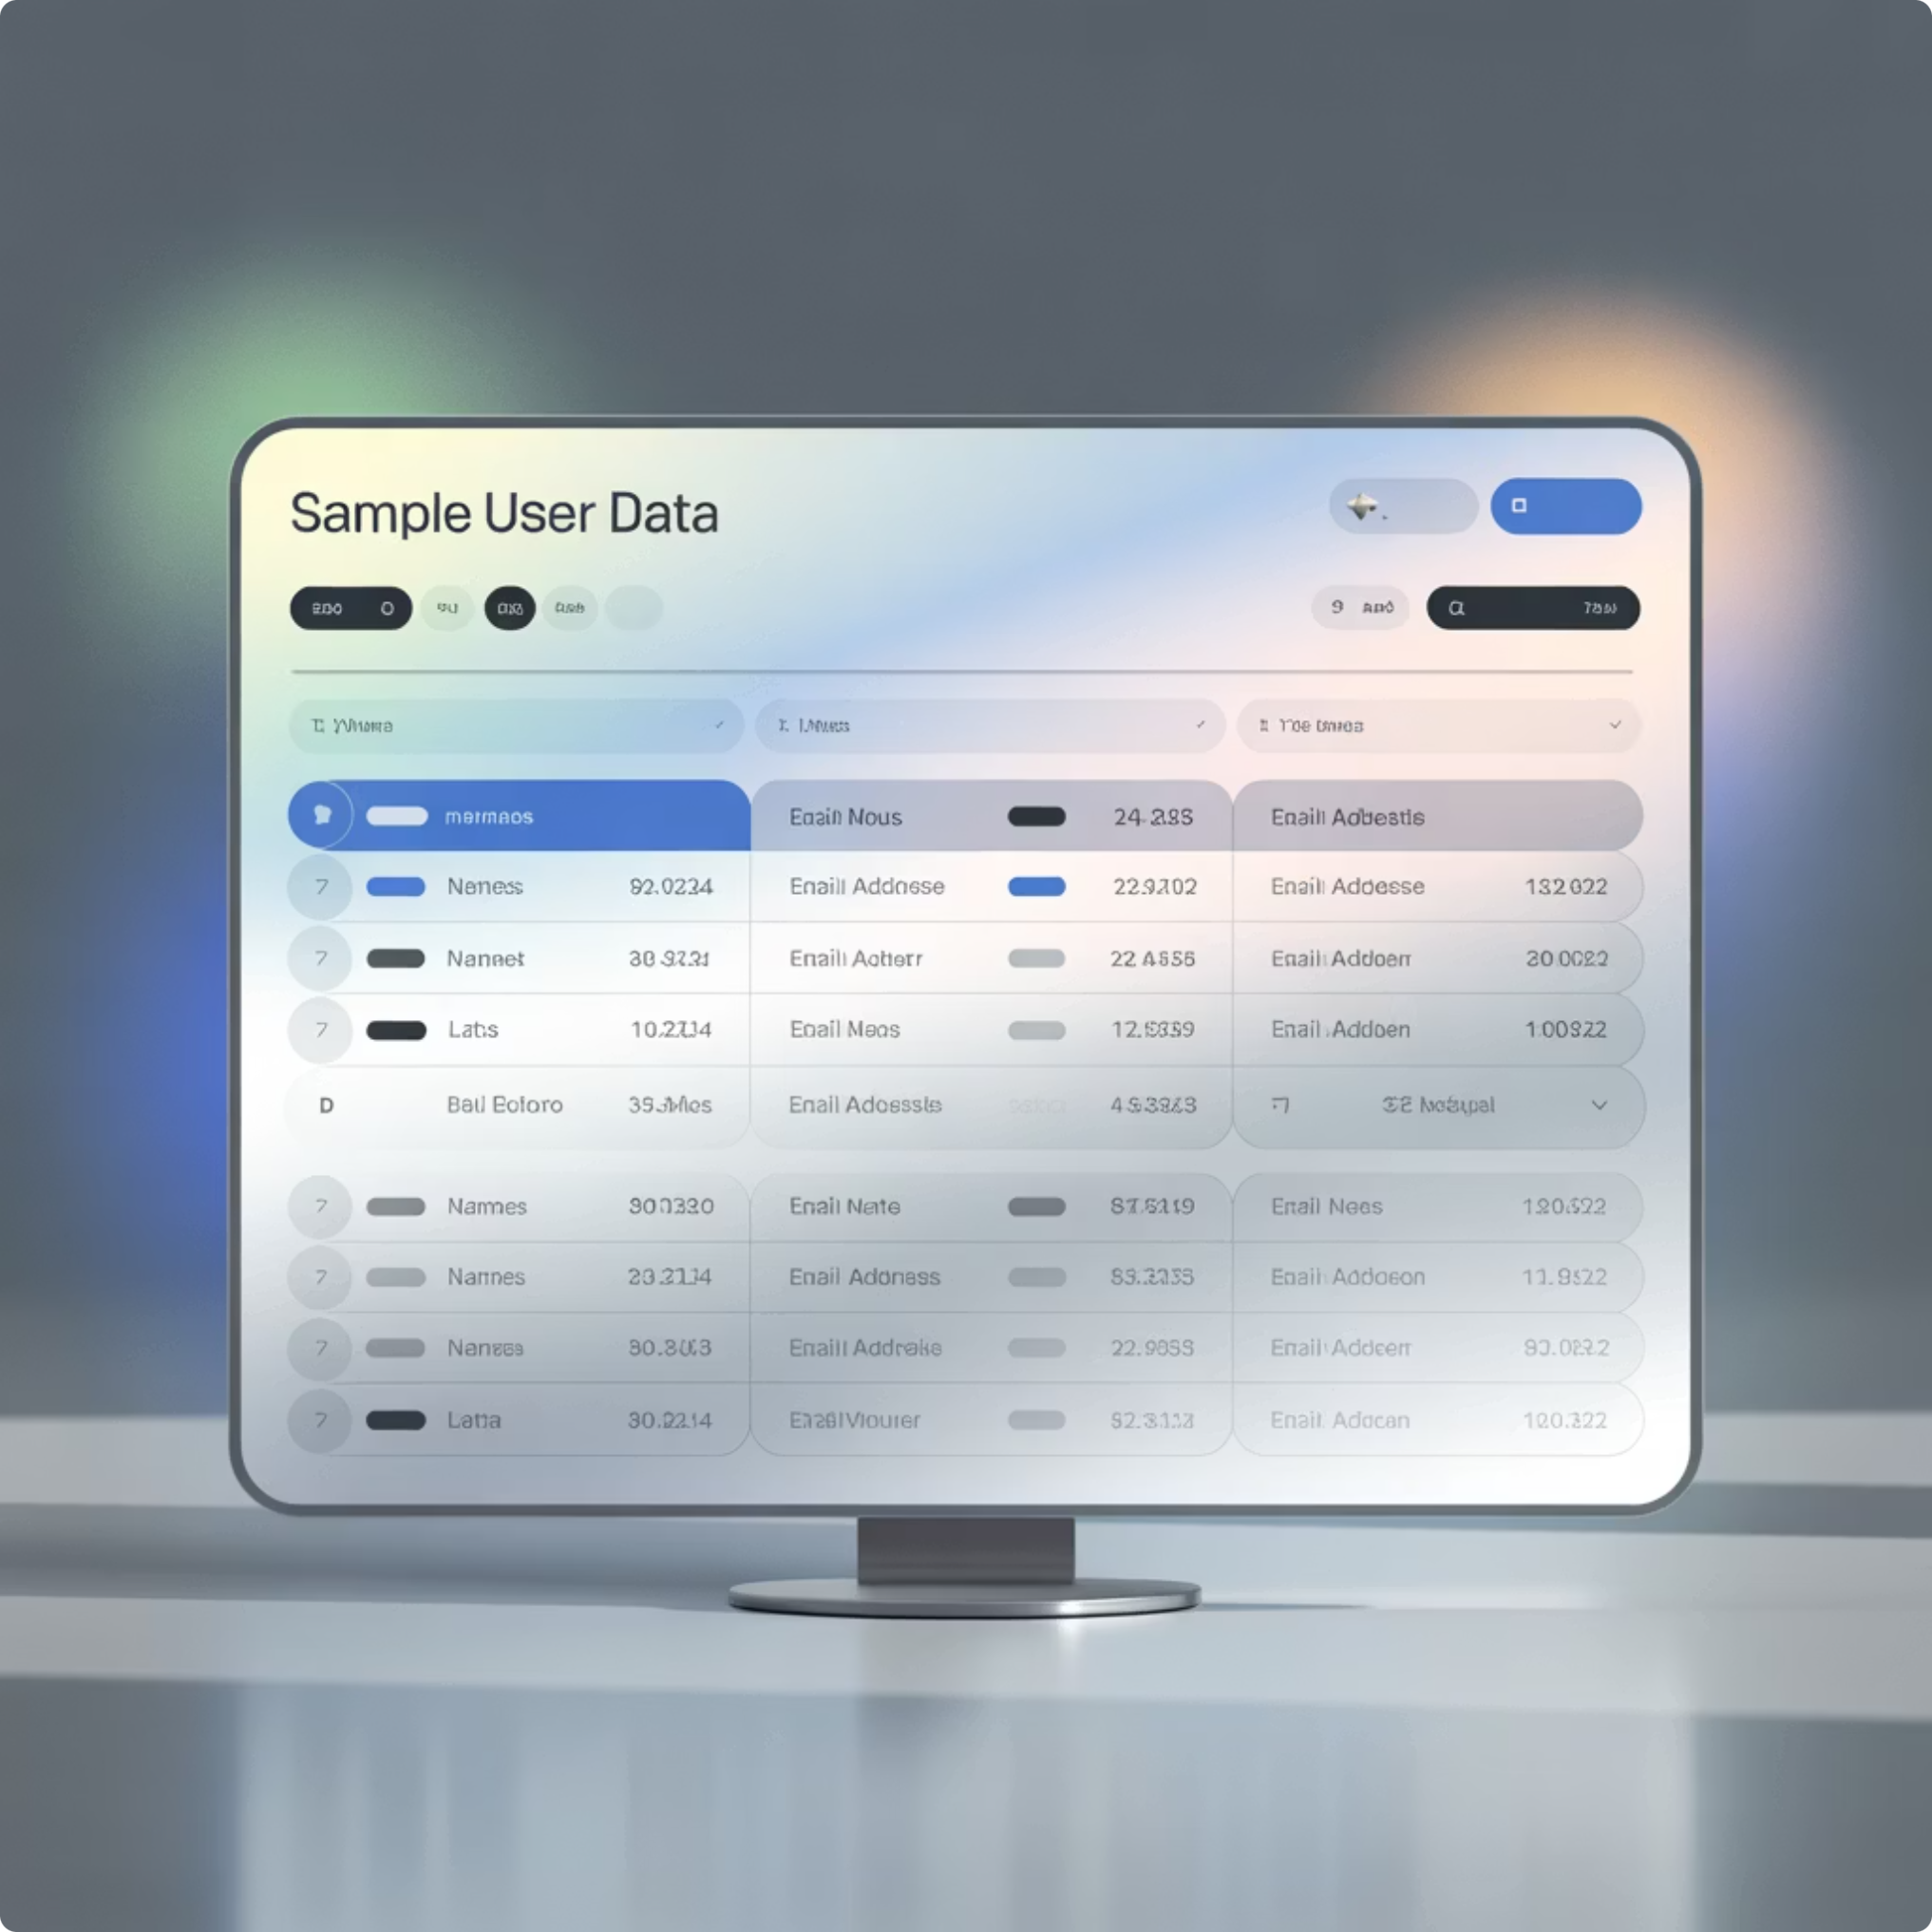
מסד נתונים — שמירת המידע
מסד הנתונים שומר מידע של האפליקציה, כגון משתמשים, משימות ותשובות.
מהו מסד נתונים?
אפשר לדמיין אותו כגיליון נתונים:
טבלאות: אוספים כגון משתמשים, מוצרים והזמנות.
שורות: רשומות בודדות, כגון משתמש או הזמנה מסוימים.
עמודות: שדות המתארים כל רשומה, כגון שם, דוא״ל ותאריך.
דוגמה: המשתמש שולח טופס יצירת קשר, והפרטים נשמרים בטבלת ״לידים״.
בכלי פיתוח בעזרת בינה מלאכותית:
מגדירים איזה מידע רוצים לאסוף.
הפלטפורמה בונה ומחברת את מסד הנתונים, או מנחה כיצד לעשות זאת.
חשוב לבדוק שמבנה הנתונים מתאים לצורכי האפליקציה.

Slide 18
ממשקי תכנות — API

Slide 19



חיבור לשירותים קיימים באמצעות API
ממשק תכנות, API, מגדיר כיצד תוכנות מבקשות מידע או פעולות מתוכנות אחרות.
אין צורך לפתח כל יכולת מאפס. אפשר להפעיל שירותים קיימים באמצעות ממשקי התכנות שלהם.
דימוי: שירותים שאפשר לחבר כמו קוביות לגו, ולהוסיף באמצעותם יכולות לאפליקציה.
דוגמאות לשימוש:
קבלת תשלומים
יכולות בינה מלאכותית
חיבור ליומן
חיבור לשירות כגון Stripe מאפשר לקבל תשלומים באמצעות תשתית סליקה קיימת.
חיבור לשירות כגון OpenAI מאפשר לייצר טקסט, לנתח תוכן או ליצור תמונות מתוך האפליקציה.
חיבור ליומן Google מאפשר לקבוע פגישות או להציג אירועים באפליקציה.

Slide 20
תהליך הפנייה לשירות API
דוגמה: בניתם עוזר טכני שמסביר בשפה פשוטה איך לפתור תקלות. המשתמש מקליד שאלה:
1
2
3
4
5
בקשת הלקוח
עיבוד בשרת
פנייה לשירות API
תשובת השרת
עדכון הממשק
בלחיצה על ״שליחה״ הדפדפן שולח את השאלה לשרת.
השרת מקבל את הבקשה ומפעיל לוגיקה הכוללת פנייה לשירות חיצוני.
השרת מזדהה מול שירות OpenAI באמצעות מפתח סודי ושולח את השאלה למודל שפה שמייצר תשובה.
השרת מקבל את תשובת השירות ומעביר אותה למשתמש.
הדפדפן מציג את התשובה בשיחה.

Slide 21
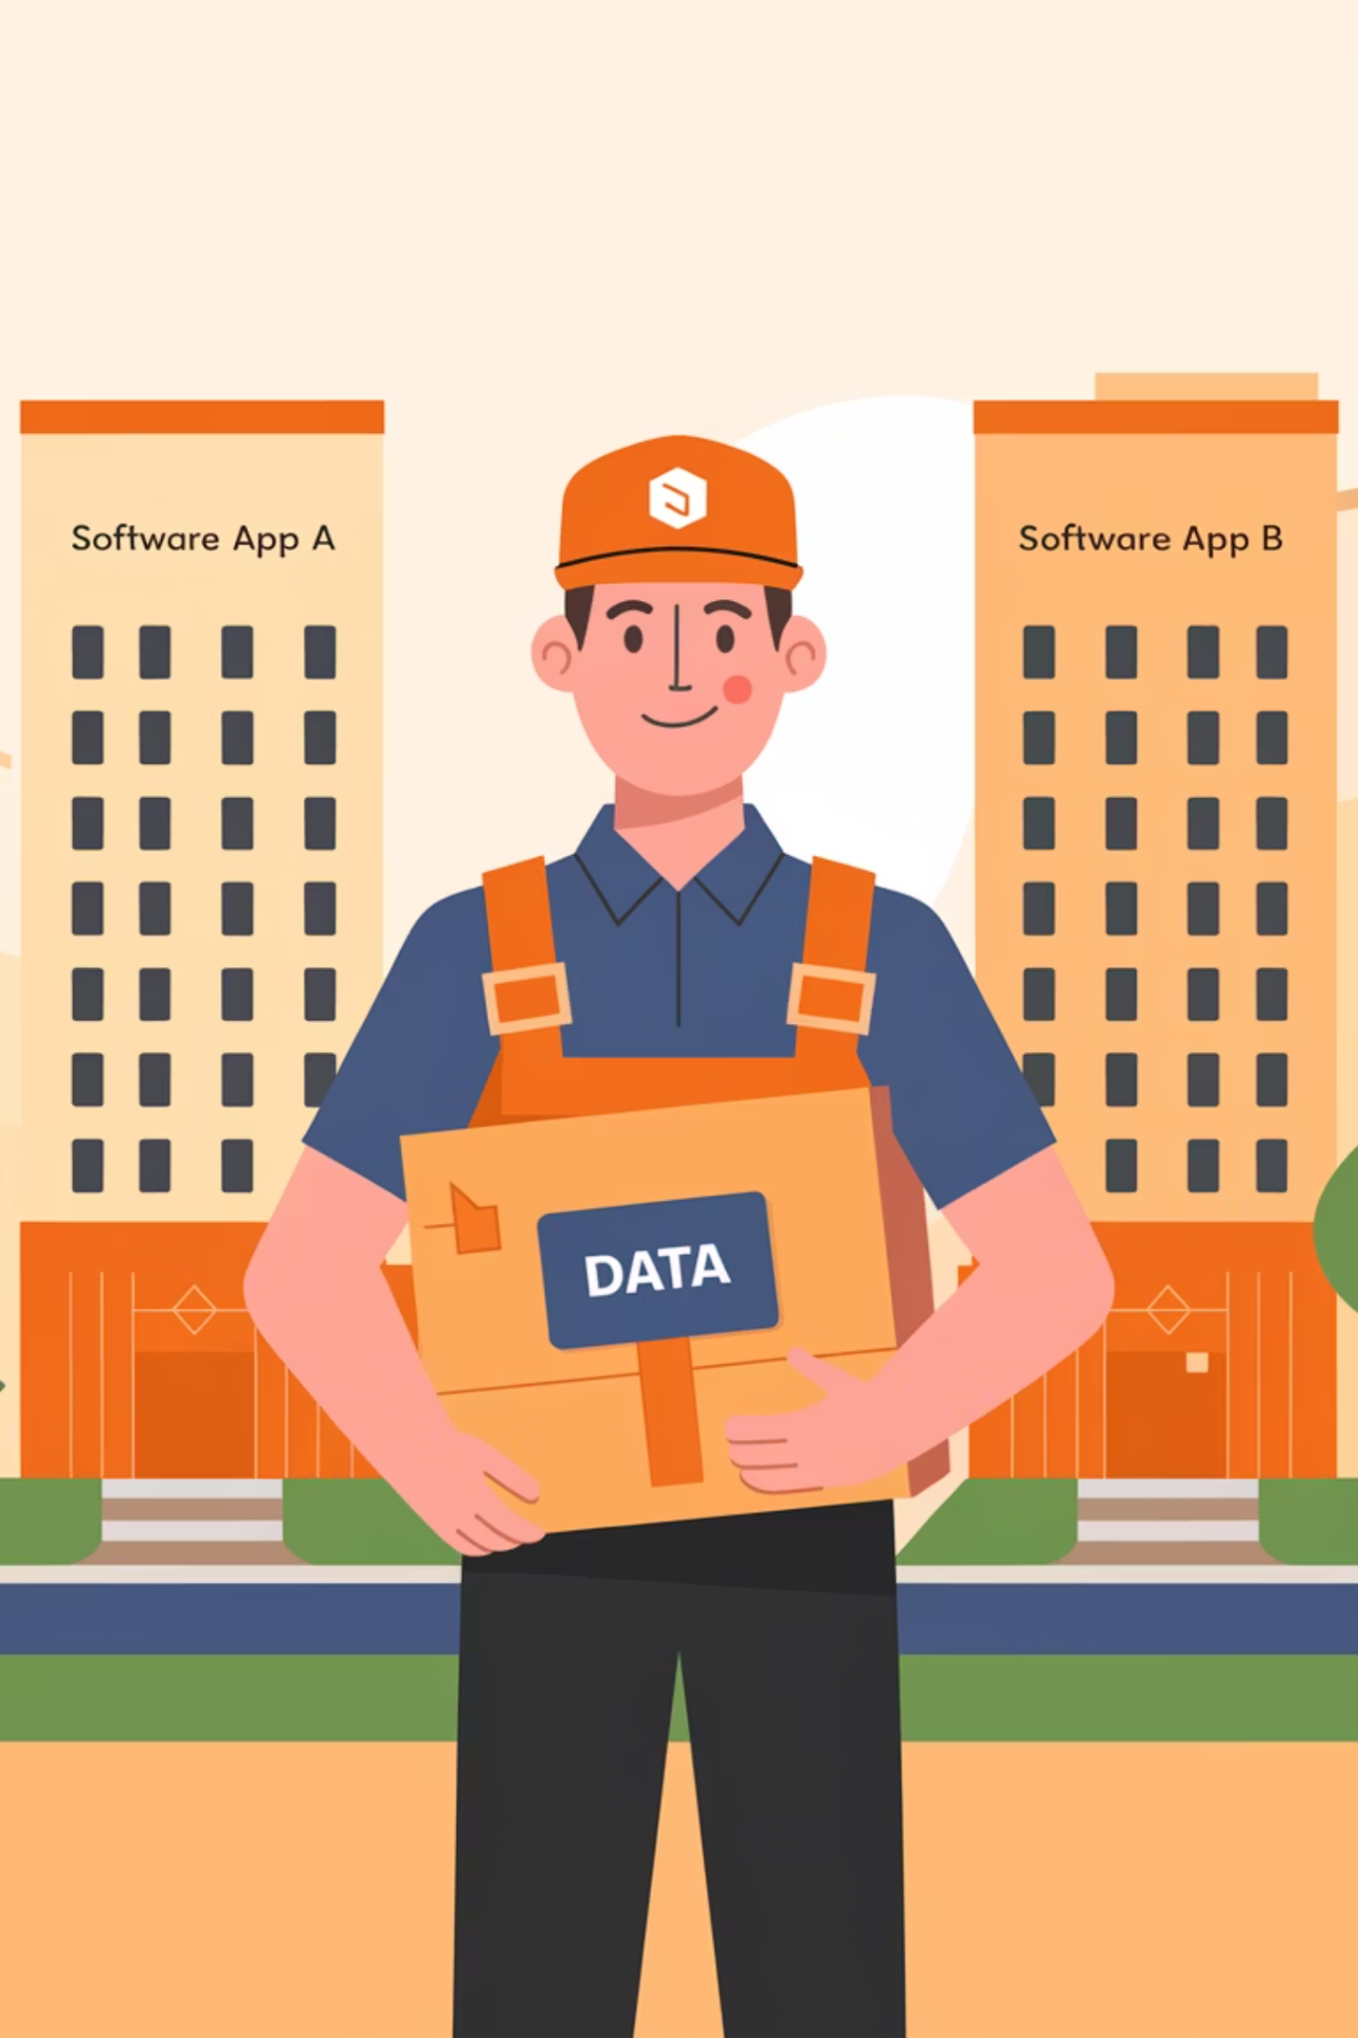



תהליך הפנייה לשירות API
אפשר לדמות את העברת הבקשה לשליח:
הוא מקבל בקשה מהאפליקציה שלכם — תוכנה א׳.
הוא פונה לשירות שמספק את המידע — תוכנה ב׳.
הוא מחזיר את התוצאה לתוכנה א׳.

Slide 22
מפתחות גישה, תמחור ודגשים
מפתח גישה לשירות API
חינם ובתשלום
בכלי הפיתוח
שירותים רבים דורשים מפתח גישה: ערך סודי המשמש לזיהוי האפליקציה או החשבון.
שירותים רבים מציעים מכסה חינמית מוגבלת.
מזינים את המפתח באזור ההגדרות המאובטח של השירות.
שימוש מעבר למכסה עשוי להיות כרוך בתשלום; יש לתכנן בהתאם.
מגדירים מגבלות שימוש ושומרים סודות בצד השרת.
מקבלים אותו דרך חשבון אצל ספק השירות, למשל Stripe או OpenAI.
בודקים את עמוד התמחור של ספק השירות.
אין לפרסם מפתח סודי: הוא עלול לאפשר שימוש בשירות על חשבונכם.
להתנסות ראשונית אפשר לבחור שירות עם מכסה חינמית.

Slide 23

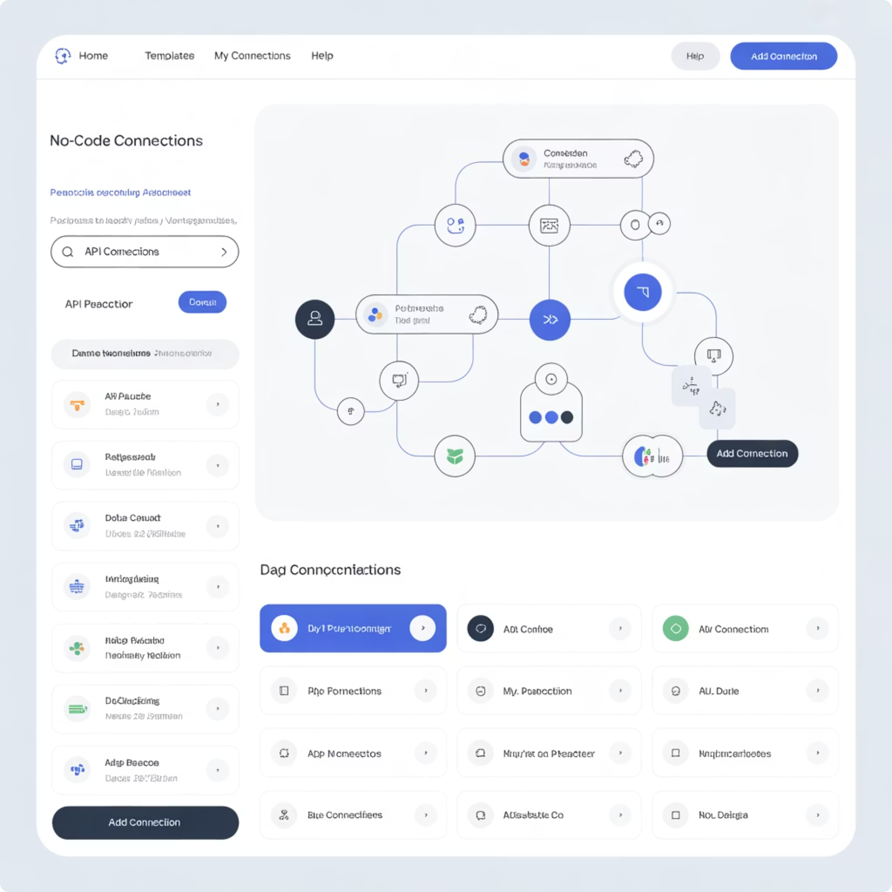
חיבור שירותי API בכלי הפיתוח
כיצד כלים כגון Base44 ו־Lovable מסייעים בחיבור:
ממשק להגדרת החיבור לשירות.
הזנת כתובת השירות ופרטי ההזדהות במקום המתאים.
התאמת נתוני התשובה לרכיבים בממשק המשתמש.
שימושים נפוצים:
יצירת תוכן בעזרת שירותי בינה מלאכותית.
הצגת מידע חיצוני, כגון מזג אוויר, חדשות ומניות.
חיבור למערכות ניהול לקוחות, דוא״ל והודעות.
קבלת תשלומים באמצעות שירותי סליקה.

Slide 24
מגבלות של חיבור לשירותי API
1
מורכבות טכנית
החיבור דורש הבנה של הממשק ושל השירות המסוים שאליו מתחברים.
2
תלות בספק חיצוני
הספק עלול לחוות תקלות, לשנות מחירים או לשנות את השירות.
3
פרטיות ואבטחה
מידע שנשלח לשירות חיצוני עשוי להישמר ולעבור עיבוד אצל הספק; יש לבחון את התנאים ואת הדרישות.
4
עלויות שוטפות
שירותי בינה מלאכותית רבים מחייבים לפי היקף השימוש, למשל לפי כמות האסימונים או הבקשות.

Slide 25
עבודה נכונה עם שירותי API
חיבור שעבד בבדיקה אחת עדיין דורש בדיקת אמינות ואבטחה.
אמינות
אבטחה
זמינות השירות
בודקים את התשובה ובוחנים תרחישים שונים.
אין לחשוף מפתחות סודיים בקוד צד הלקוח.
תקלה אצל הספק עלולה להשפיע על האפליקציה.
מוסיפים בדיקת תקינות והודעות ברורות במקרה של כשל.
מגבילים גישה לפעולות רגישות, כגון תשלום וכתיבה למסד הנתונים.
עוקבים אחר מצב השירות; ספקים רבים מפרסמים עמוד סטטוס.
בחיבורים חיוניים מוסיפים ניטור וטיפול מסודר בשגיאות.
נעזרים במנגנוני ההרשאות של הפלטפורמה.
בודקים שהאפליקציה גם נראית טוב וגם מבצעת את הפעולות שלה כראוי.

Slide 26
סיכום
בניית אב־טיפוס ופרסום אפליקציה הם שלבים שונים.
כלי Vibe Coding מסייעים לבנות אפליקציות באמצעות הנחיות ובינה מלאכותית.
בוחנים את התנהגות האפליקציה באמצעות קלט ופלט, ומוודאים שהיא עומדת בדרישות.
הרכיבים שמאחורי האפליקציה:
1
2
3
4
ממשק המשתמש
צד השרת
מסד הנתונים
ממשקי API
ממשק וחוויית שימוש
לוגיקה ועיבוד
שמירה ושליפה של מידע
שירותים וחיבורים חיצוניים
בהמשך נבנה ונפרסם אפליקציות בעזרת Base44 ו־Lovable, וניישם את המושגים שלמדנו.

Slide 27
שאלות?

